Slide 1
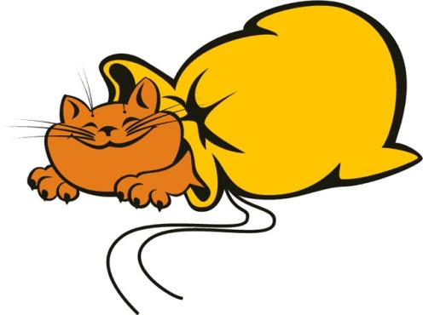
Кот в мешке

Slide 2
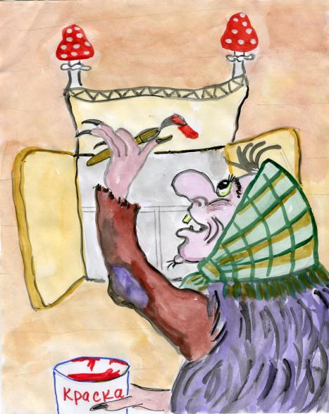
Вопрос от Бабы Яги

Slide 3
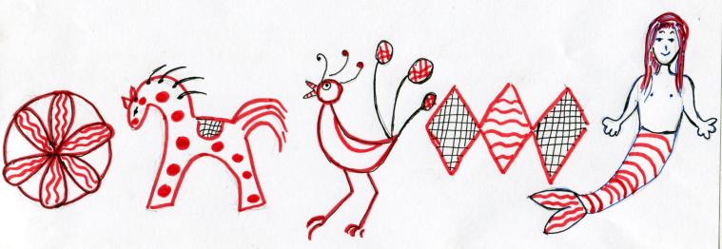
Какие из этих символов, Баба Яга никогда не нарисует на ставнях своего дома?

